Slide 1
Mission du centre national des phares
Le musée des phares et balises et son chantier des collections
Conseil départemental du Finistère

Slide 2
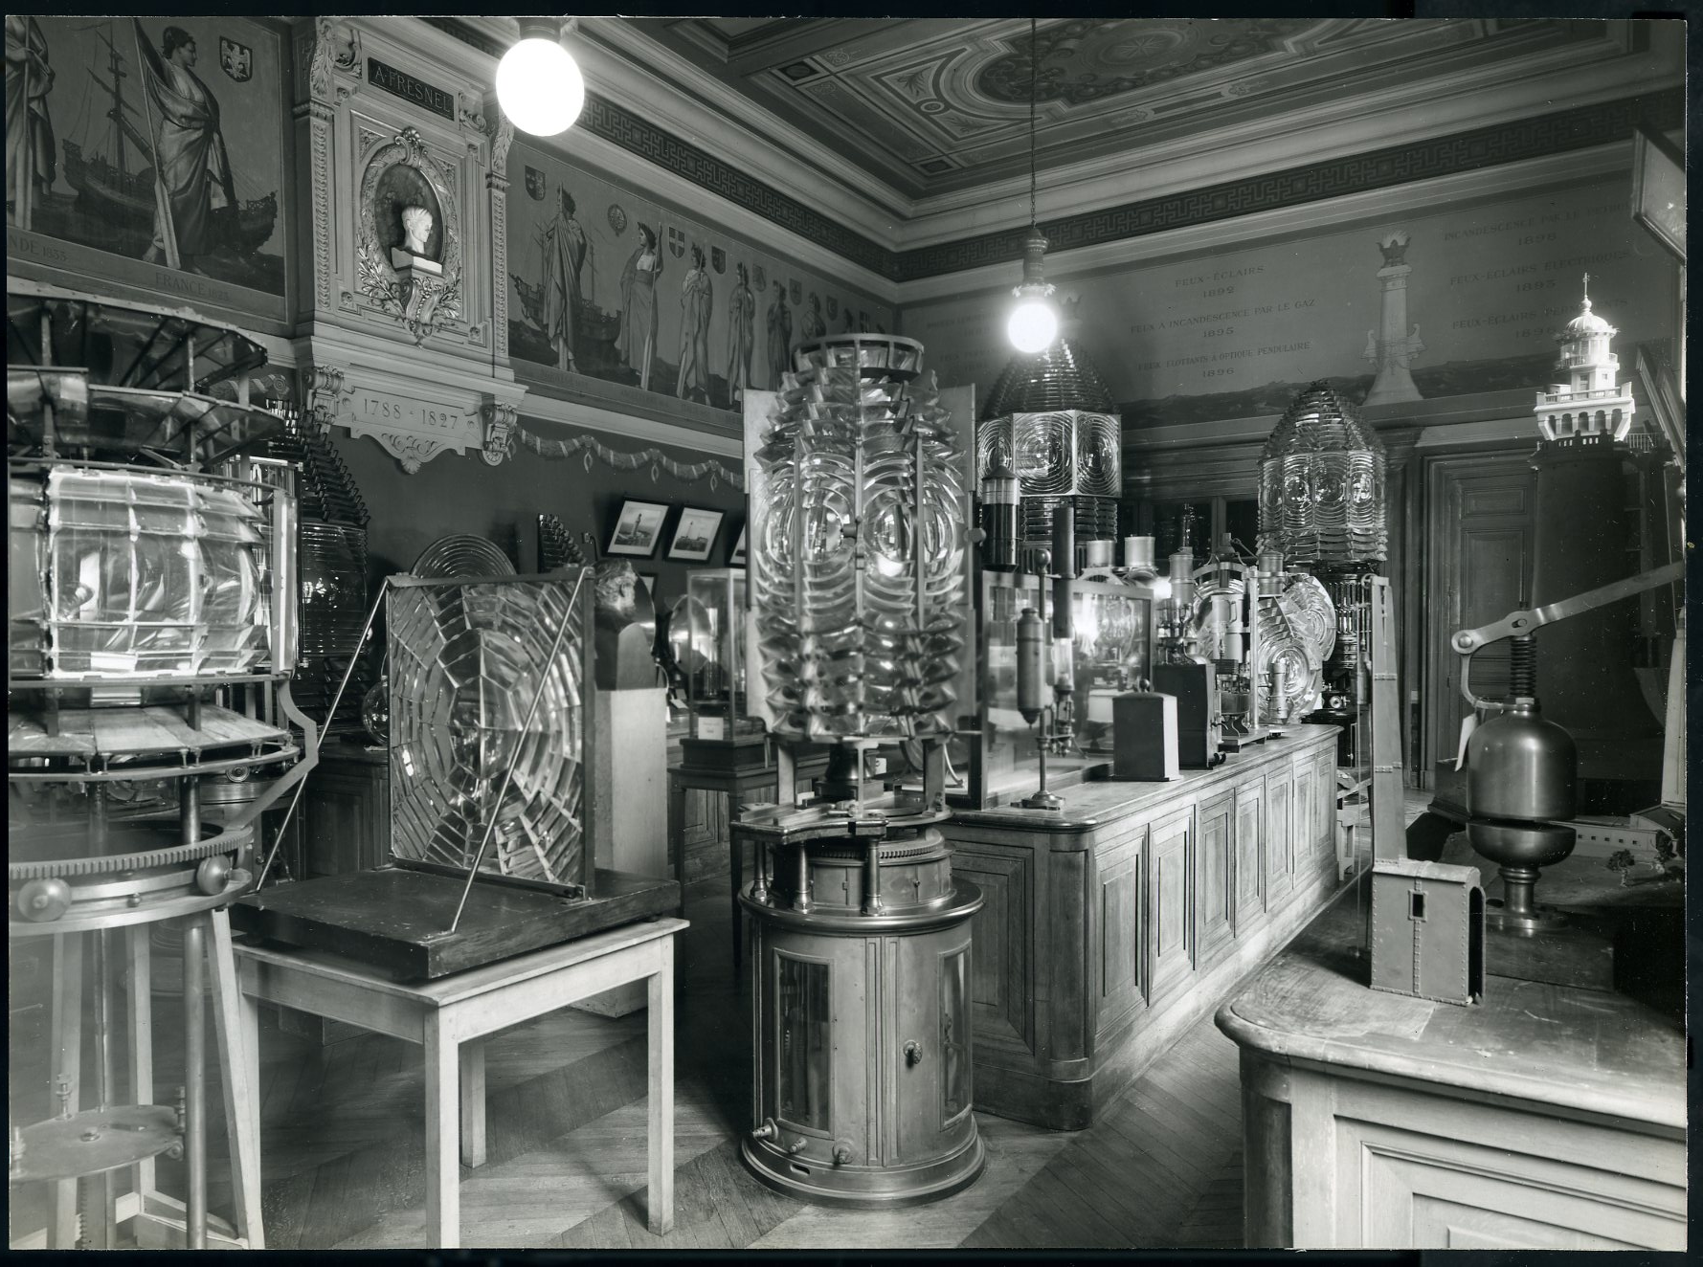
1878-1955 Musée des Phares au Trocadéro

Slide 3
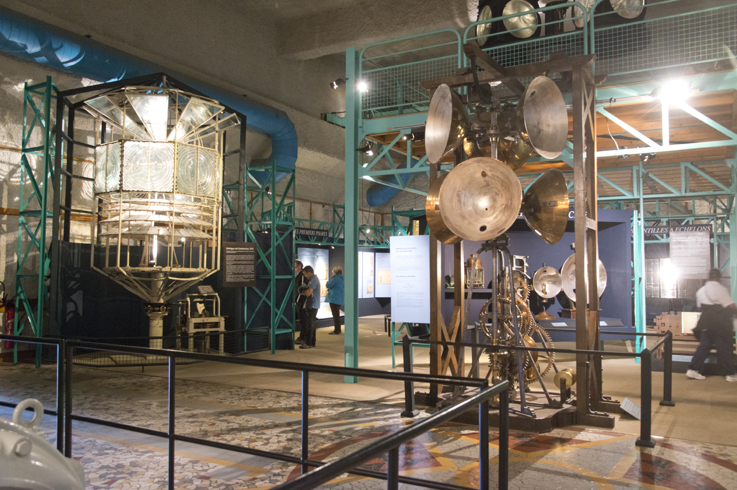
Années 1980 L’idée d’un musée de la signalisation maritime

Slide 4
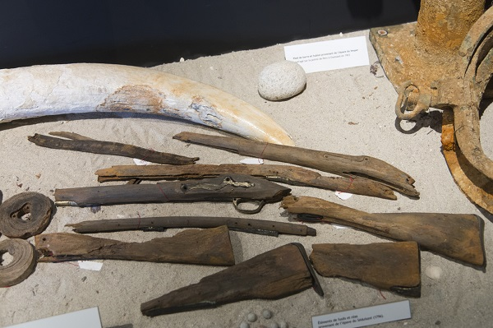
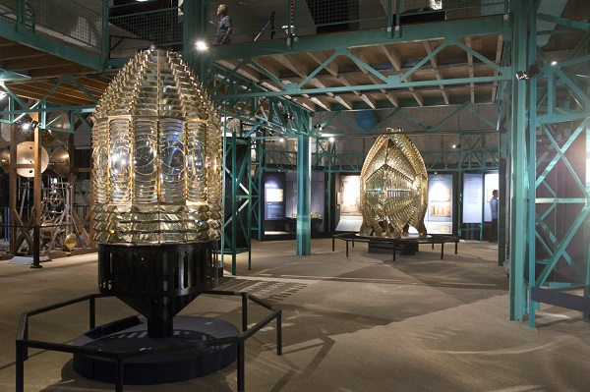
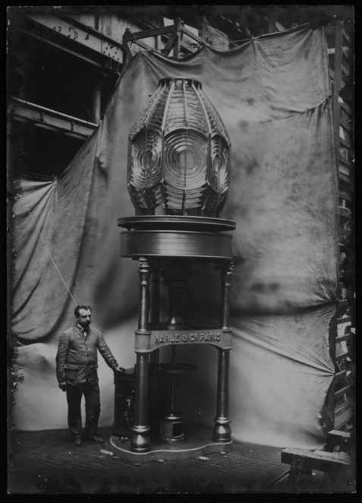
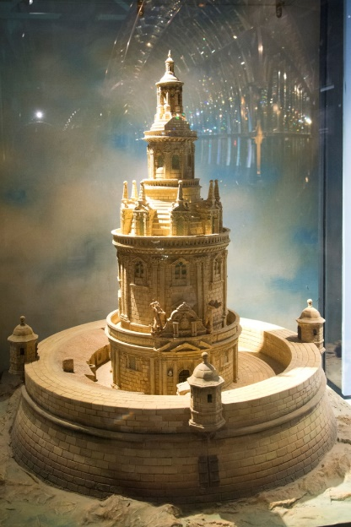
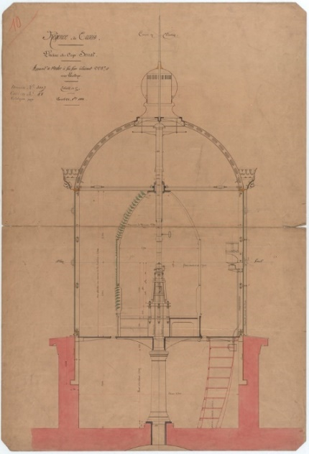
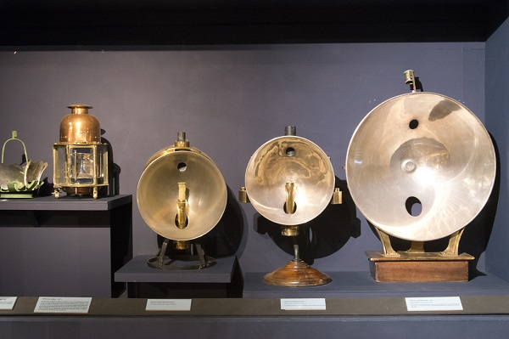
Une collection unique en France

Slide 5
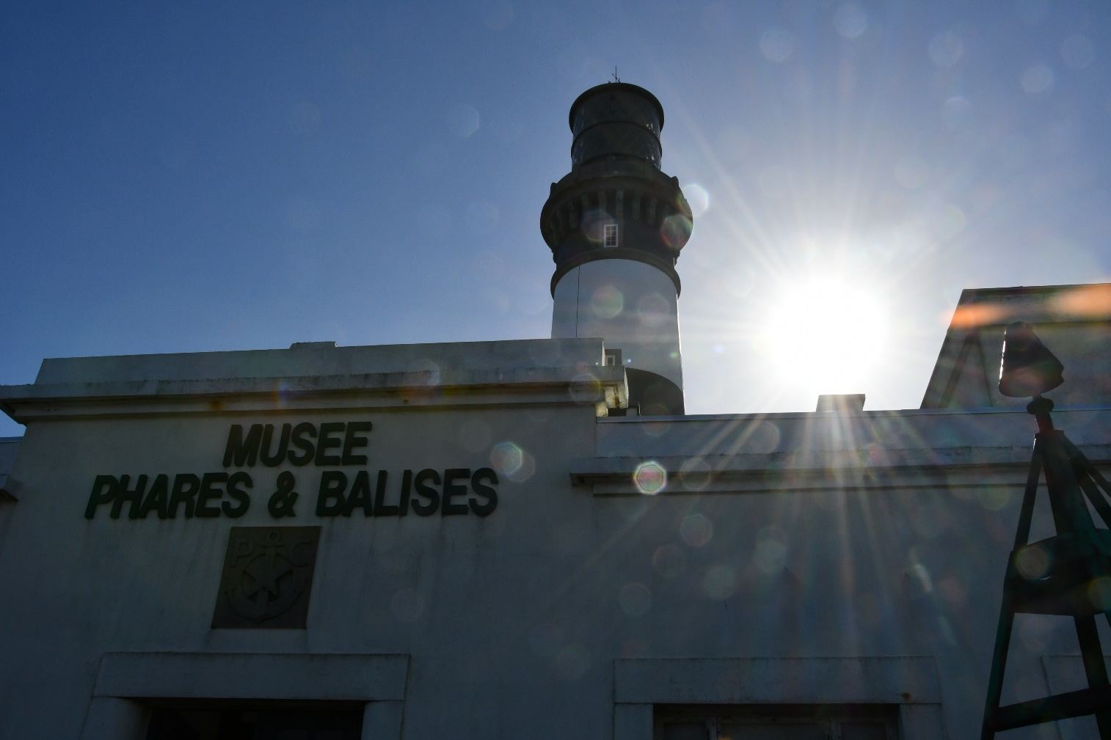
2019-2020 Etude préalable et mission d’assistance a la mise en œuvre du chantier des collections
Eté 2019 : lancement du marché
Sept. 2019 : sélection du groupement de Pierre-Emmanuel Nyeborg
Eté 2020 : remise de l’étude préalable

Slide 6
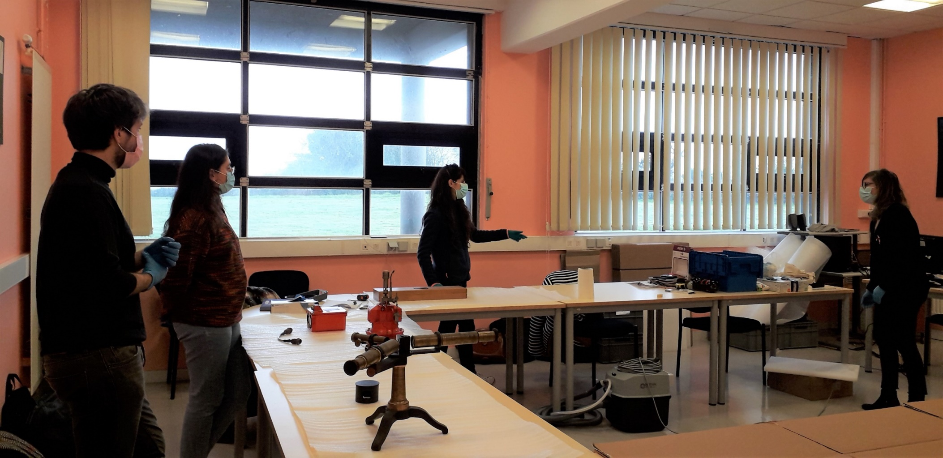
Janvier 2022 premier temps de formation
Jane Echinard, préventeure et spécialiste en conservation-restauration des métaux archéologiques

Slide 7
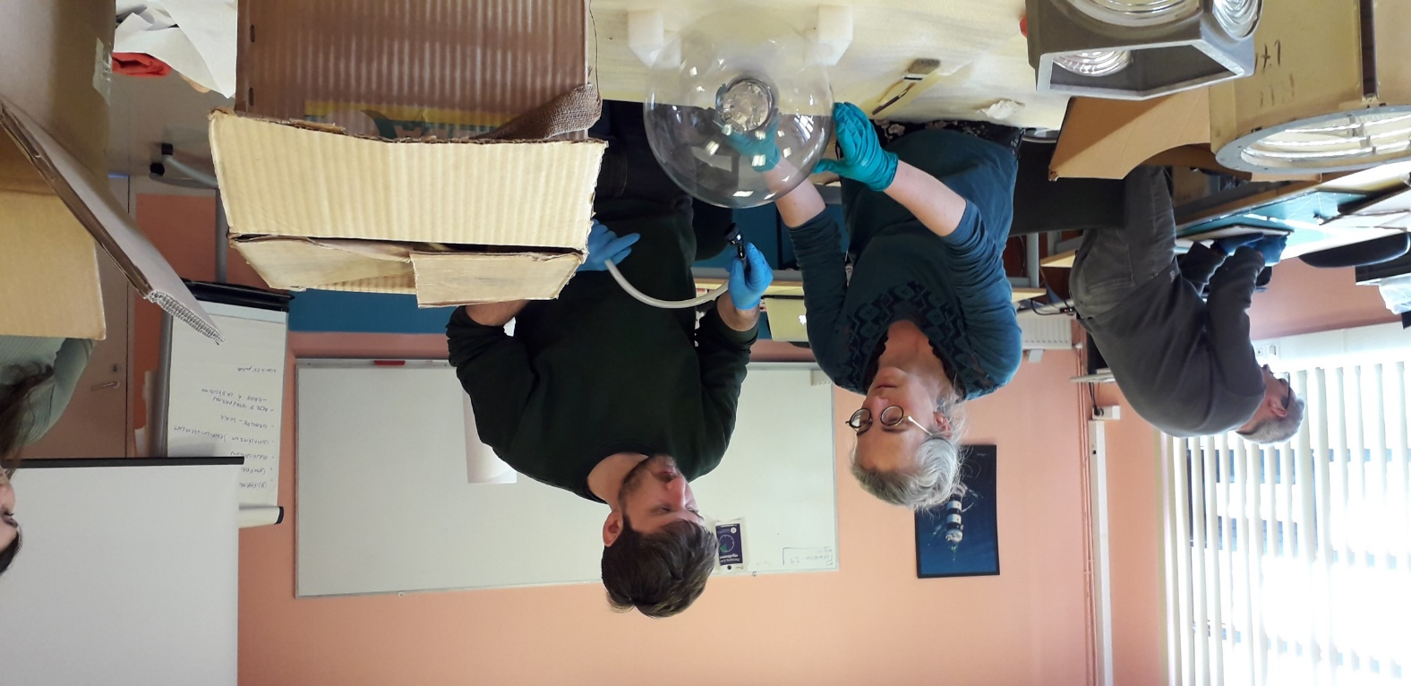
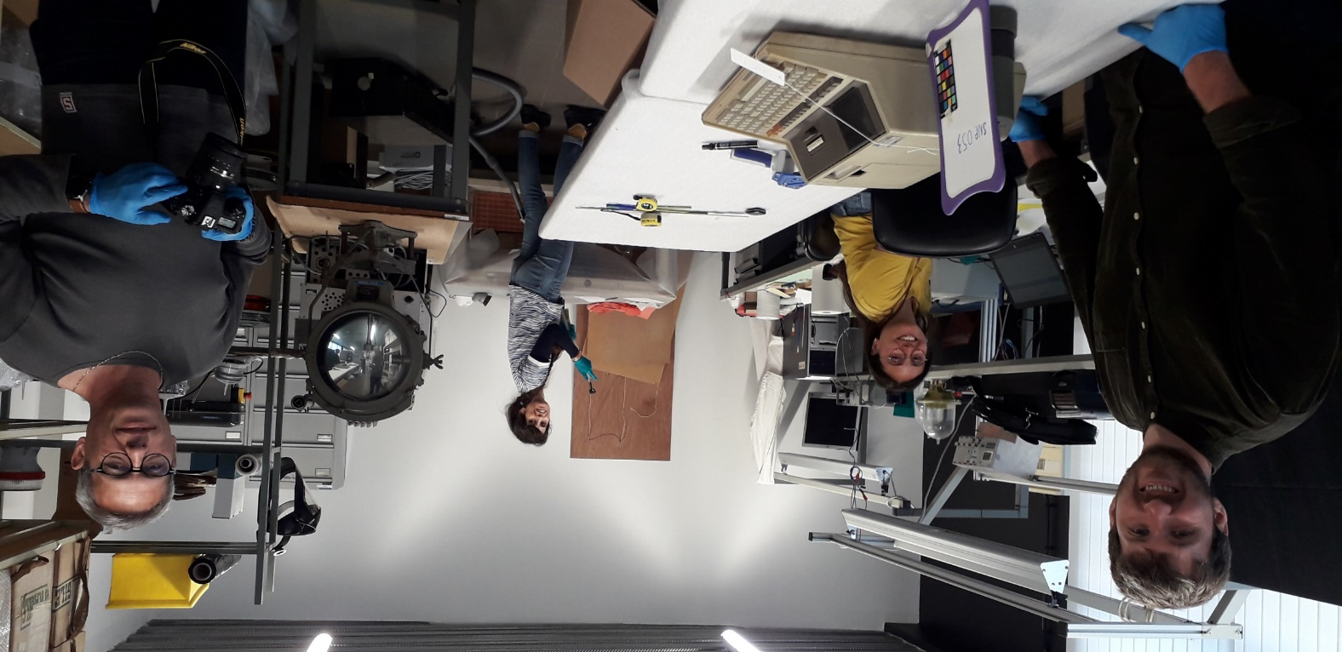
Mai 2022 Formations et premier chantier des collections
Natacha Frenkel, spécialiste en conservation-restauration du verre Gwenola Furic, spécialiste en conservation-restauration des photographies Anne-Marie Geffroy, spécialiste en conservation-restauration des collections techniques et scientifiques

Slide 8
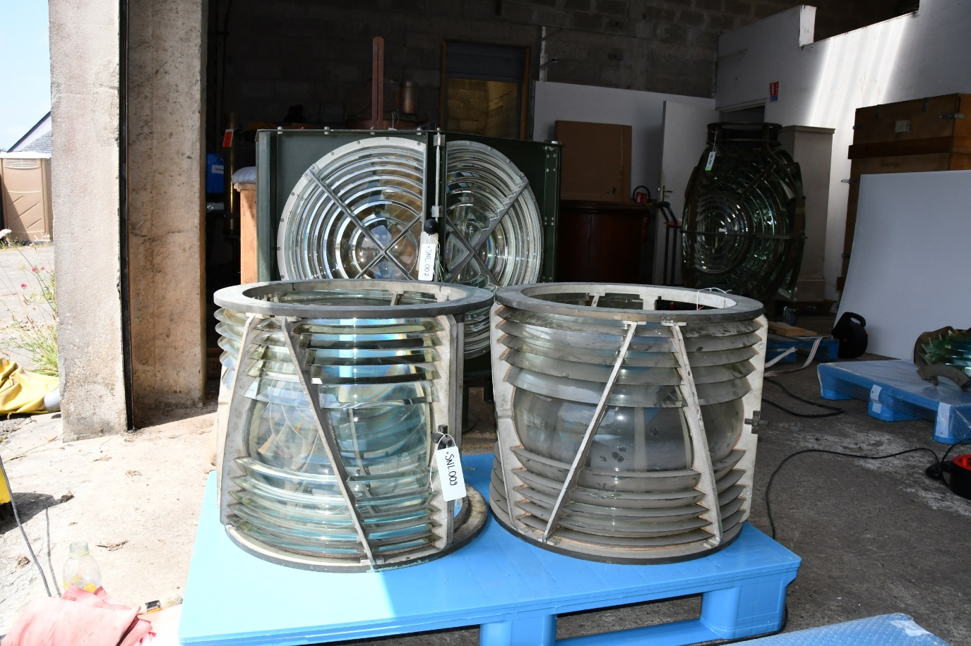
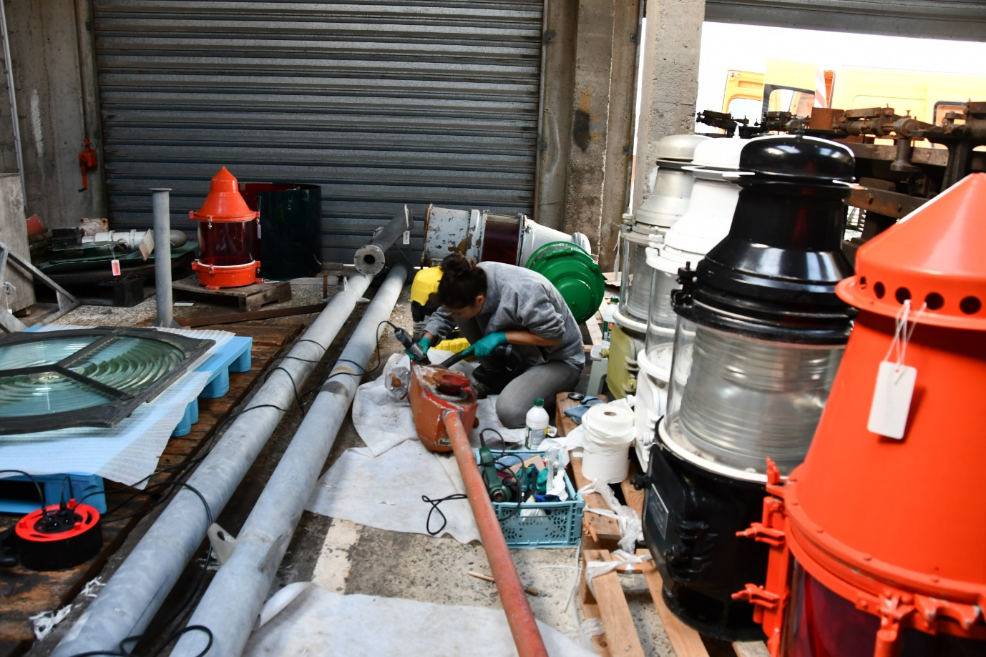
Juin 2022 chantier des collections
Morgane Milliet, préventeure et spécialiste en conservation-restauration des métaux historiques Natacha Frenkel, spécialiste en conservation-restauration du verre

Slide 9
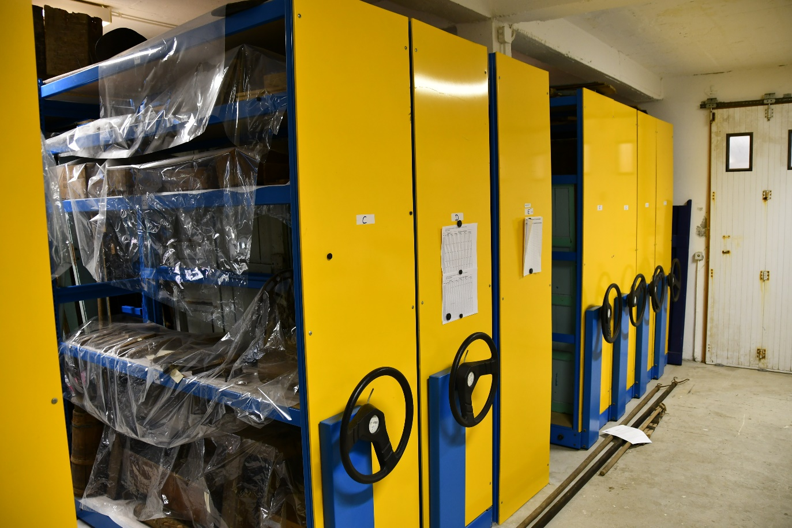
MARS 2023 chantier des collections
Jane Echinard, préventeure et spécialiste en conservation-restauration des métaux archéologiques Morgane Milliet, préventeure et spécialiste en conservation-restauration des métaux historiques

